Slide 1

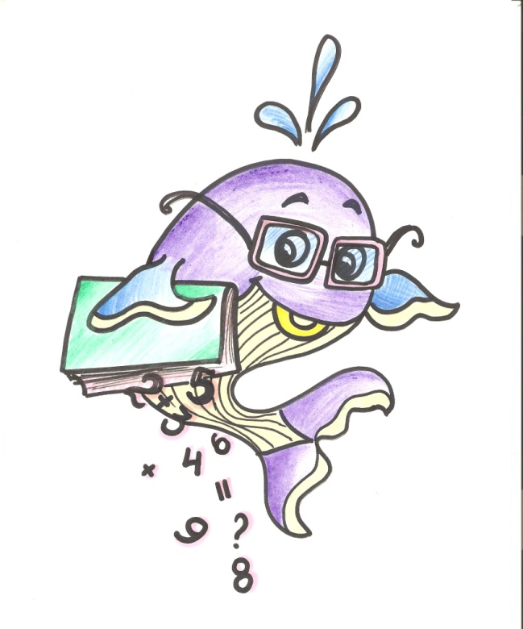
Учебный сетевой проект
«Математика в мире животных»
Виртуальная математическая энциклопедия
«Числа в мире животных»

Slide 2
НАЗВАНИЕ ЖИВОТНОГО
Изображение животного
Информация о животном
URL-изображения
“Название команды”
Ссылка на ментальную карту

Slide 3
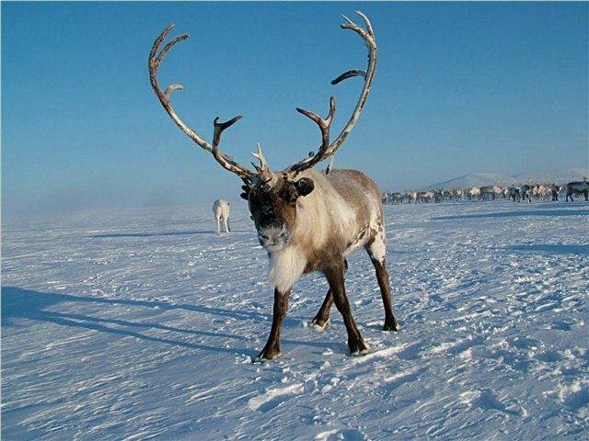
Северный лесной олень
Изображение животного
Олень средних размеров. Туловище удлиненное, шея довольно длинная, из-за сильной оброслости кажется толстой и массивной, ноги относительно короткие. Длина тела в среднем: самцов 184—210 (до 226) см, самок 166—199 см; высота в холке 114—141 см и 102—119 см, масса тела 74-194 кг и 71-123 кг. Средняя продолжительность жизни 20 лет. Рога относительно большие и весят 11-12 кг.
URL-изображения
Ссылка на ментальную карту
“Юные следопыты” г. Новокузнецк
ментальна карта

Slide 4
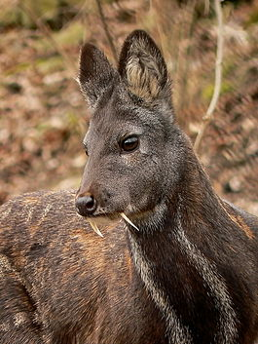
КАБАРГА
Кабарга - парнокопытное оленевидное животное. Семейство, представителем которого она является, занимает в классификации промежуточное положение между оленьковыми и оленями. На сегодняшний день кабарга - единственный существующий вид из всего довольно многочисленного семейства.
Длина тела этих животных обычно не превышает 1 м, хвост длиной 4—6 см, высота в холке — до 70 см. Весят эти олени совсем немного от 11 до 18 кг. Задние ноги у кабарги непропорционально длинные, по этой причине у стоящего на 4 ногах животного крестец на 5 — 10 см выше холки.
Главным отличие кабарги от оленей, к которым этот вид иногда относят, является отсутствие рогов. Зато есть клыки. Шерсть у кабарги густая, длинная, но ломкая. Окраска - бурая или коричневая. У молодых животных на боках и по спине разбросаны нечёткие светло-серые пятна.
Кабарга может без особых затруднений подняться на задние ноги - так удобнее объедать со стволов деревьев лишайники, особенно в холодный период. Кроме этого, кабарга прекрасно прыгает и может даже взобраться по наклонному стволу дерева. Помимо лишайников животные поедают хвою пихты и кедра, некоторые зонтичные растения, листья черники, папоротники, хвощ и другие растительные корма.
URL-изображения
“КЛАСС”, г. Новоуральск
Ссылка на ментальную карту

Slide 5
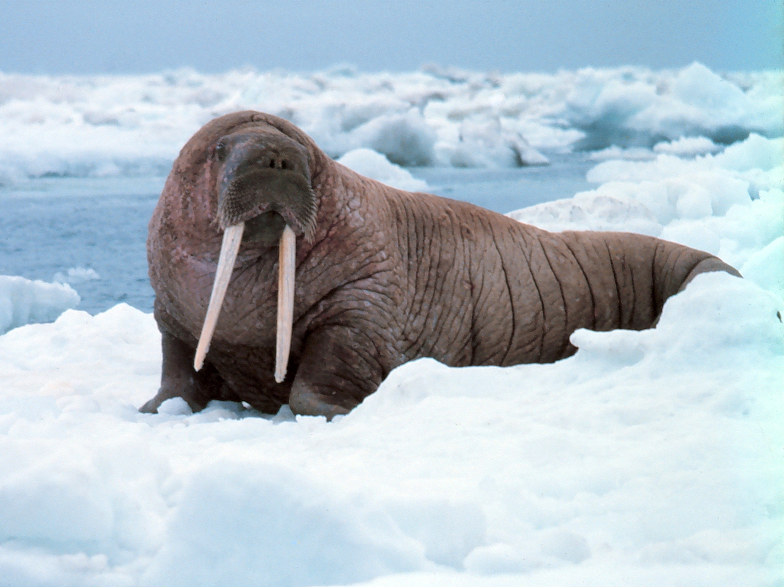
Морж
Царство: Животные
Тип: Хордовые
Класс: Млекопитающие
Отряд: Хищные
Семейство: Моржовые
Род: Моржи
Вид: Морж
Морское млекопитающее, единственный современный вид семейства моржовых (Odobenidae). Длина туловища самцов может достигать 4,1 м, самок —3,7 м. Бивни самцов могут иметь в длину 65 см, у самок вырастают до 58 см.Взрослый морж легко узнаваем по своим видным бивням. Морж — один из крупнейших представителей ластоногих, по размерам тела среди ластоногих уступает лишь морским слонам. Ареалы этих видов не пересекаются, то есть морж является крупнейшим из ластоногих в своей среде обитания. Размер бивней самца и самки отличаются, в среднем у самцов они достигают 65 см, а у самок - 58 см.
Татьяна Булатова 19:33 4 февр.
А где же цифры, ребята?
URL-изображения
Ссылка на ментальную карту
“Умники” Новокузнецк

Slide 6
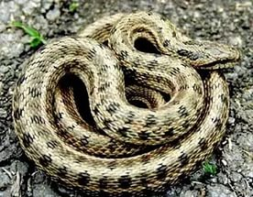
Узорчатый полоз
Продолжительность жизни 9-10 лет. Поднимается вверх на высоту до 3600 метров над уровнем моря.
Достигать в длину может от 60 - 70 см до 1,5 метра.
Хвост не превышает 17 - 30 см.
Половозрелыми становятся на 2 - 3 год жизни.
В кладке от 5 до 24 яиц, разной длины (16,30 - 17,55 см).
Через 22 - 35 дней появляются малыши длиной 18 - 25 см, весом 2,8 - 9,3 г.
URL-изображения
“Удача” - Новокузнецк
Ссылка на ментальную карту

Slide 7
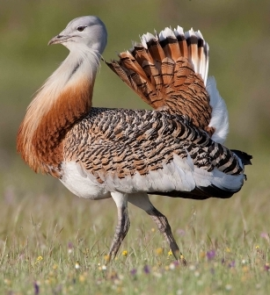
ДРОФА
Изображение животного
Дрофа - одна из самых крупных птиц .
Масса самцов составляет 7-16 кг при длине до 105 см, в то время как самки обычно имеют длину 75-80 см и весят 4-8 кг.
Длина крыла 70 см, а их размах 190-260 см.
Длина хвоста - 28 см.
Гнездо представляет собой ямку в грунте, обычно диаметром 25-35 см и глубиной 5-10 см.
В кладке 2-3 яйца, размером 77-87 на 55-61 мм. Срок высиживания - 27 суток.
Масса птенца - 84-96 г. На 18-й день он достигает массы 155-260 г, а в возрасте 2 мес. около 1,5 кг.
Самка выкармливает птенцов до 2-3 недель.
Питание. Всеядная птица: летом преобладает животная пища, а зимой - растительная.
Скорость полёта - 50 км/ч.
Продолжительность жизни - до 25 лет.
https://goo.gl/xg7QkN
“Непоседы-Натальино”
Ментальная карта

Slide 8
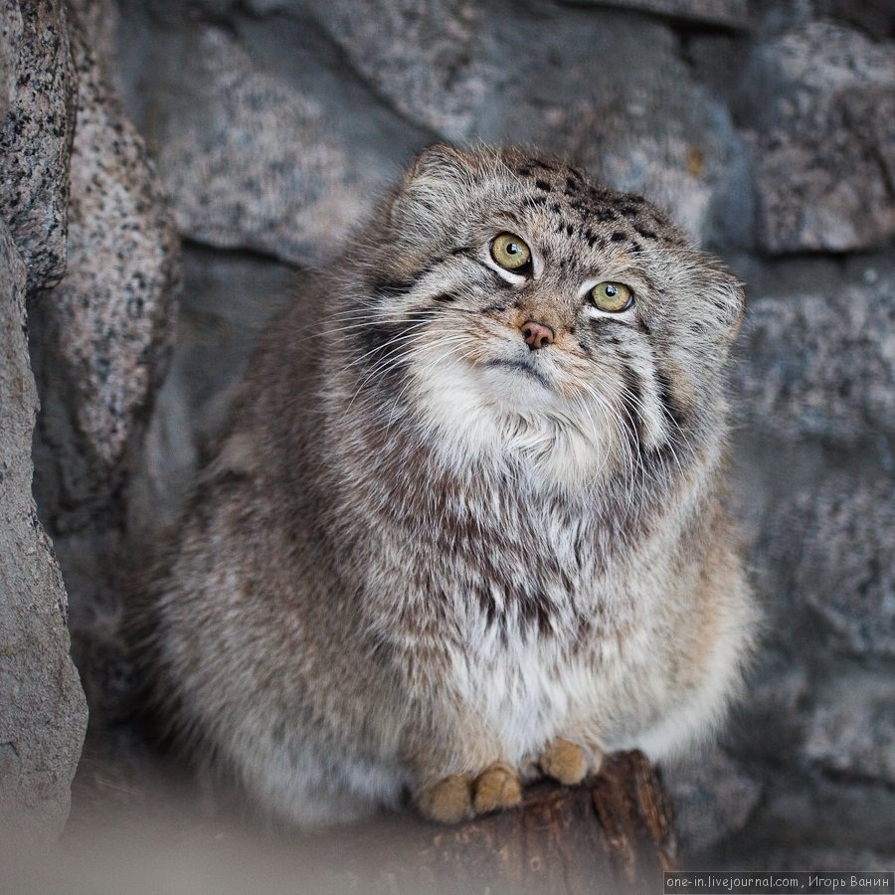
МАНУЛ
Животное размером с домашнюю кошку: длина его тела 52—65 см, хвоста 23—31 см; весит он 2—5 кг. От обычной кошки он отличается более массивным телом на коротких толстых лапах и очень густой шерстью, на голове маленькие, широко расставленные ушки.
Кормится манул почти исключительно пищухами и мышевидными грызунами. Добычу ловит, скрадывая её или карауля у камней и нор.Манул охотится ранним утром или в сумерках.
Манул размножается один раз в год. Котята рождаются в апреле—мае. В помёте 2—6 котят, реже больше.
Рисунок
“Лучики-Балахна”
Ментальная карта

Slide 9
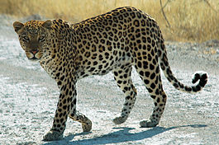
Леопард
Леопа́рд — вид хищных млекопитающих семейства кошачьих, один из четырёх представителей рода пантера, относящегося к подсемейству больших кошек.
Продолжительность жизни-в дикой природе до 10—11 лет, в неволе до 21 года.
Вес-масса самок — 32—65 кг, самцов — 60—75 кг.
Рост-высота самцов в холке — 50—78 см. Высота в холке наиболее мелких особей самок достигает лишь 45 см.
Длина тела без хвоста — 90—190 см, (в среднем 160 см) длина хвоста 60—110 см.
Размножение-после 3-месячной беременности появляются 1—2, реже 3 слепых детёныша.
Скорость передвижения-животное леопард считается самым быстрым в мире и может развить скорость своего передвижения до 60 километров в час за какие-то 3-4 прыжка с места.
URL-изображения
“Славянские затейники”, ст. Казанская РО
Ссылка на ментальную карту

Slide 10
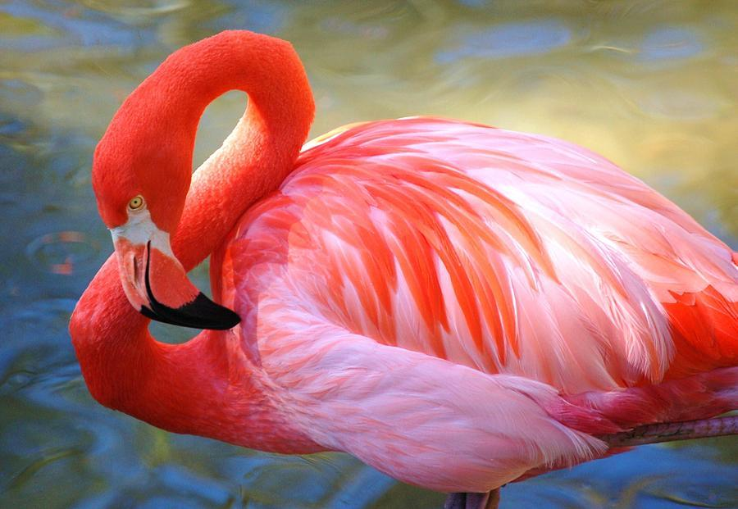
Обыкновенный или
розовый фламинго
Продолжительность жизни: в неволе фламинго доживали до 84 лет.
Длина тела: самый крупный фламинго достигает 1,2 - 1,5 метра в высоту. Самые мелкие фламинго в длину не более 0,8 метра.
Вес: крупные фламинго - 3,5 кг, мелкие - 2,5 кг.
Место обитания: в России фламинго не гнездится, однако регулярно отмечается на миграциях.
Потомство: 1 - 3 яйца. Инкубация в течение 30-32 дней, насиживают оба партнера.
URL-изображения
“Мы - знатоки”, г. Новокузнецк
Ссылка на ментальную карту

Slide 11
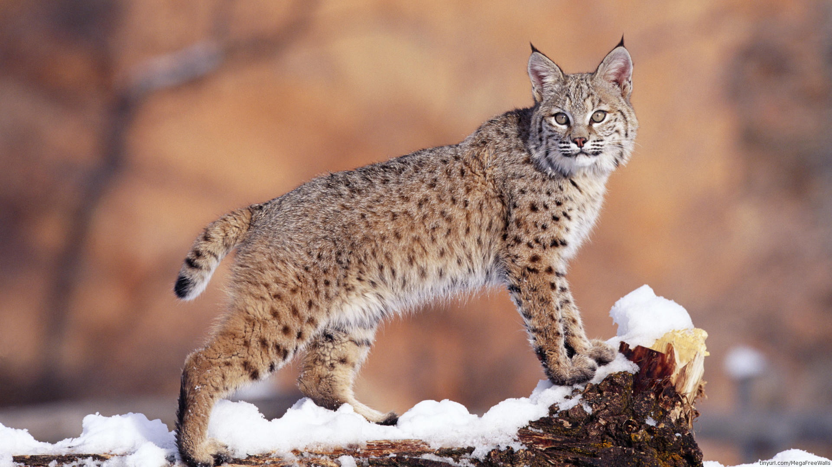
РЫСЬ ОБЫКНОВЕННАЯ
Продолжительность жизни: в дикой природе 15-20 лет, в неволе более 25 лет.
Длина тела: самец 76-130 см, самка 73-124 см
Длина хвоста: 20-35 см
Вес: 18-25 кг
Задние лапы длиннее передних. На задних лапах 4 пальца, а на передних 5.
Количество детёнышей: чаще 2-3, реже 4-5.
Сроки вскармливания: первый месяц самка кормит детёнышей молоком, со второго месяца начинает подкармливать добычей.
Изображение животного
https://www.spiderscribe.net/app//?action=download&id=1674030
URL-изображения
https://www.spiderscribe.net/app/?4362f666cf389d796a5963bf2db57ef1
Ссылка на ментальную карту
“ПОЧЕМУЧКИ”
г. Собинка Владимиская область

Slide 12
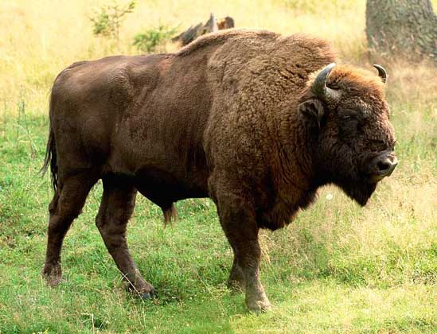
Зубр
Изображение животного
Продолжительность жизни: 23- 25 лет.
Длина тела: 330 см.
Высота в холке до 2 м.
Вес: до 1 тонны.
Количество детенышей: на свет появляется один теленок.
Самец весит 27,5 кг, а самка 24,4 кг.
Рост зубрят продолжается 5-7 лет.
Зубры очень ловкие, энергичные, с легкостью преодолевают препятствия до 2 м высотой.
http://go.mail.ru/search_images?frc=818628&gp=818628&q=%D0%B7%D1%83%D0%B1%D1%80%
URL-изображения
“Комета”
г. Собинка
Ссылка на ментальную карту
https://www.spiderscribe.net/app/?7b77c5727f8ef27bc5794a48f0377e9d

Slide 13
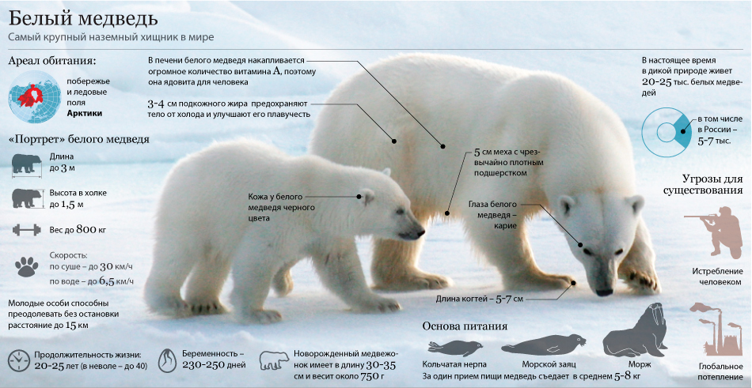
Белый медведь
Изображение животного
Белый медведь – самый крупный хищник на нашей планете.
Продолжительность жизни - 25-30 лет
Вес может достигать 1 тонны, а длина тела 3 м.
Рост в холке 1,5 м.
Подкожный слой жира до 13 см
Учует добычу на расстоянии 32 км
Их когти могут удержать добычу в 40-90 кг.
Рождаются два-три детеныша каждые 4-6 лет
Новорожденные достигают 30-35 сантиметров и весят более 500 г
Плавают со скоростью 10 км/ч
Могут проплыть 161 км
Источник: https://goo.gl/U2y0rk
https://goo.gl/6tDNwA
“Планета ромашек” -
Нижний Новгород
URL-изображения
https://goo.gl/2hjg0O
Ссылка на ментальную карту

Slide 14
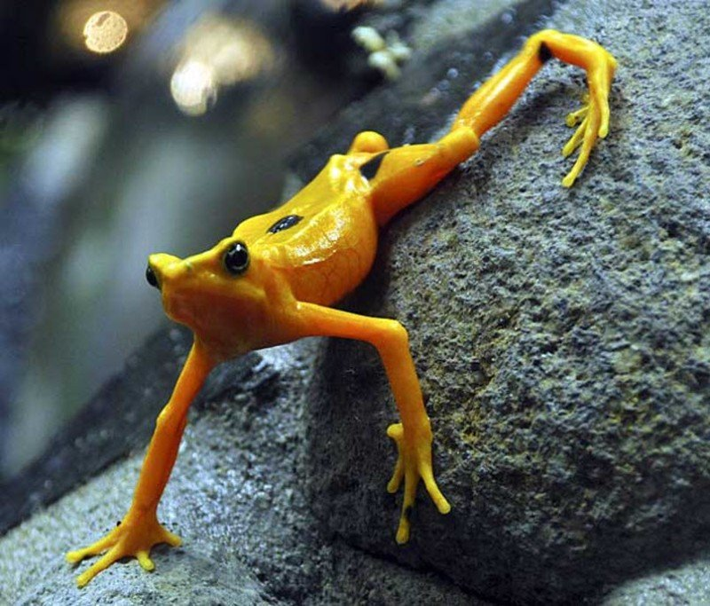
Золотая жаба
Вымершее земноводное, обитавшее в Центральных Кордильерах в диапазоне высот от 300 до 1300 метров над уровнем моря.
Средняя продолжительность жизни от 7 до 14 лет.
Длина тела самок до 6,3 см, самцов до 4,8 см.
Вес до 10 грамм.
Очень ядовитая. Особь содержит 1 миллиграмм яда, но его хватит, чтобы убить около 10 тысяч мышей, 2-х африканских слонов или быков.
Впервые жабы были описаны в 1966 году.
Последний раз встреча с ними (11 особей) произошла в 1989 году.
Популяция из-за климатических изменений, несмотря на то, что были созданы заповедники, сошла на нет за 10 лет.
https://goo.gl/ZRDbGI
“Ешки- Екатеринбург”
URL-изображения
https://goo.gl/KJXAd4
Ссылка на ментальную карту

Slide 15
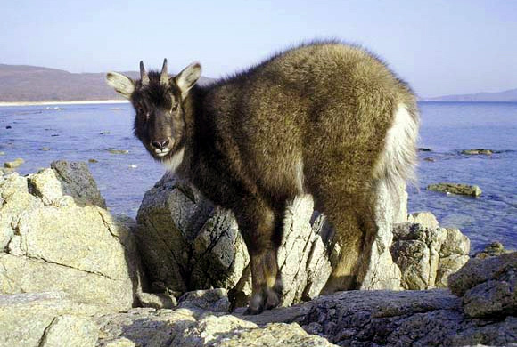
Амурский горал
Изображение животного
Продолжительность жизни-для самцов 5-6 лет, для самок 8-10 лет.
Длина тела с хвостом-чуть больше метра.
Масса -40 кг.
Высота в холке -75 см.
Рождают они 1 детёныша, обычно в июне.
Горалы могут прыгать вниз с высоты в 8-10 метров.
Они очень медлительные.
Человек издавна преследует их за тёплый, густой мех.
https://goo.gl/6Mvg0l URL-изображения
“Почемучки” п. Лежнево
https://goo.gl/UisVGO ментальная карта

Slide 16
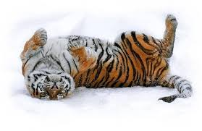
Амурский тигр
Изображение животного
Продолжительность жизни в природе в среднем -16-18 лет , в неволе до -25 лет
Длина тела без хвоста - 160 - 200 см,
длина хвоста - 100 см. (длина тела в среднем от 2м 70 см до 3 м 50 см от головы до кончика хвоста)
Вес взрослого тигра - 180 до 200 кг (в среднем -180 кг).
Суточная норма 9-10 кг мяса.
Для одной особи необходимо - 50-70 копытных в год.
У самки появляются - 2-3 слепых детеныша.
Скорость передвижения - 50 км/час
Изображение
Ссылка на ментальную карту
Солнечные котята
г. Нижнеудинск

Slide 17
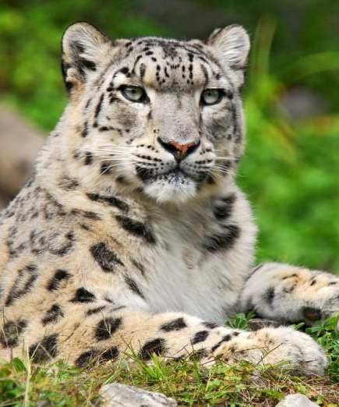
Снежный барс
Продолжительность жизни -от 13 до до 28 лет
Длина тела с хвостом -230 см.
Масса- 55 кг.
При атаке длина прыжка достигает-13 м.
Количество детёнышей - 2-3
Сроки вскармливания -3 месяца
Изображение животного
goo.gl/SYvQzP
“Молния-Судай””
URL-изображения
goo.gl/3NcczR
Ссылка на ментальную карту

Slide 18
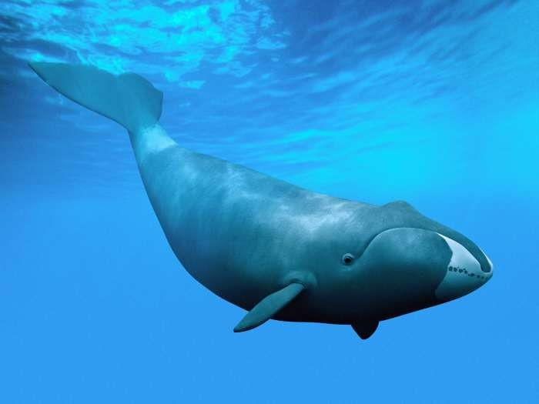
ГРЕНЛАНДСКИЙ ПОЛЯРНЫЙ КИТ
Изображение животного
Продолжительность жизни дольше 100 лет.
Длина самца достигает 20 м, а самки 18 м.
Размер хвоста 7 м.
Масса тела 75-110 тонн.
Гренландский кит может нырять на глубину в 200 метров и пробыть под водой до 40 минут.
Взрослые киты достигают скорости 20 км/ч. У гренландских китов рождается 1 детеныш.
Длина такого малыша 4 -5 метров.
Мать выкармливает малыша молоком около 6 месяцев.
http://goo.gl/3lrsk3
“Птички-невелички”,
г. Новокузнецк
URL-изображения
http://su0.ru/Q3UQ
Ссылка на ментальную карту

Slide 19
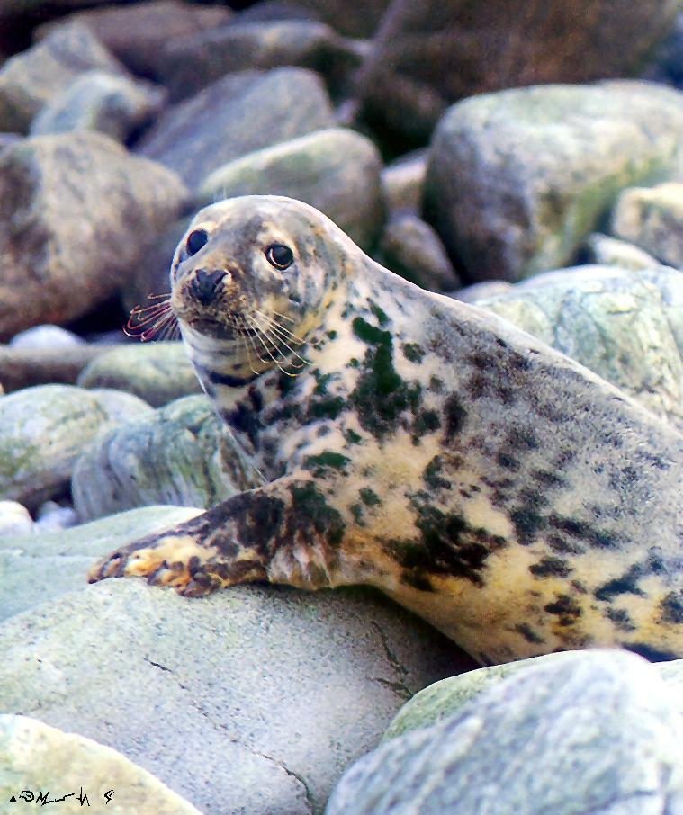
СЕРЫЙ ТЮЛЕНЬ
Изображение животного
1.Тюлени редко доживают до своей «глубокой старости» . Для самцов пределом составляет 20-25 лет. Самки тюленей живут несколько дольше — до 30-35-ти лет.
2.Вес серого тюленя от 130-320 кг.
3.Длина тела от 170 до 300 см.
4.Питается стайными видами рыб, в том числе лососевыми, моллюсками.
5.За день может проплыть несколько десятков километров со скоростью до 20 км/ч.
6.Рождается 1 детеныш в год.
7.Самка выкармливает малыша в течение пяти-шести недель молоком.
URL-изображения
“Дружные ребята ”СПб
Санкт-Петербург
Ссылка на ментальную карту

Slide 20
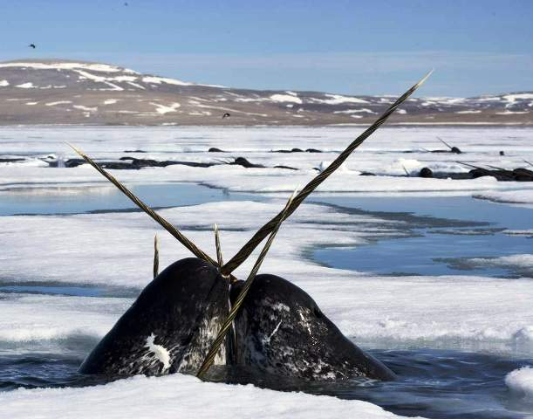
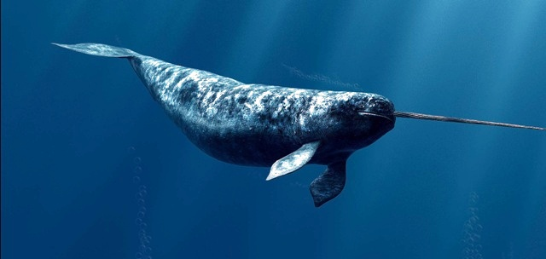
НАРВАЛ
Продолжительность жизни - 50 лет
Длина тела - 4,5 метра
Ныряет на глубину до 800 метров
Остаётся под водой до 20 минут
Масса животного - 1500 кг (1,5 т)
Масса жировой прослойки составляет 500 кг
Количество детёнышей - 1 (редко бывает 2)
На сегодняшний день насчитывают около
40 - 50 тысяч особей
Длина бивня (рога) достигает 3-х метров
Вес бивня около 10 метров
Бивень отгибается в стороны до 30 см и не ломается
Способен пробить лед толщиной до 10 см
Изображение 2 Изображение 1
“ЛИДЕР” - Новокузнецк
ментальная карта

Slide 21
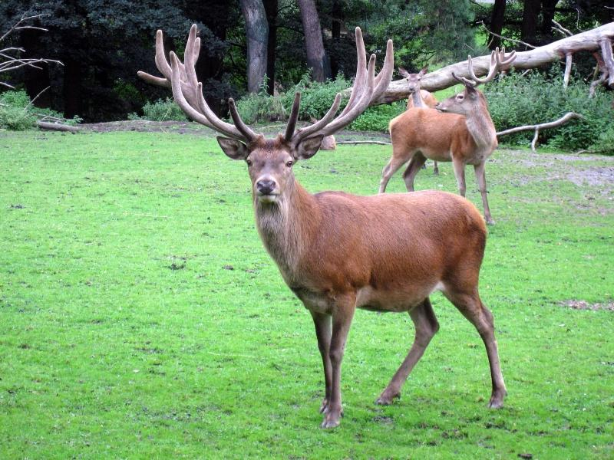
Марал
Марал - могучий, стройный олень с крепкими, сильными рогами, его можно встретить летом в самом верхнем поясе горных много полян, поросших сочной густой травой. На Алтае и в Саянах предпочитают зарастающие гари и верхний пояс лесов: там они ходят на альпийские луга - кормиться. Каждый год в феврале марал роняет рога, и на их месте отрастают новые - еще более ветвистые. Пища этих гигантов - веточки лиственных деревьев, кустарников, сочные травы, грибы, даже лишайники. В начале у пары маралов рождается по одному теленку. Малыши покрыты светлыми пятнами и весят всего 10 килограммов. Самыми крупными и ветвистыми рогами обладают 10-14-летние самцы: они могут весить до 20 кг и иметь 12 ответвлений в рогах.
URL-изображения
“Непоседы-112”
https://goo.gl/MI4os0

Slide 22
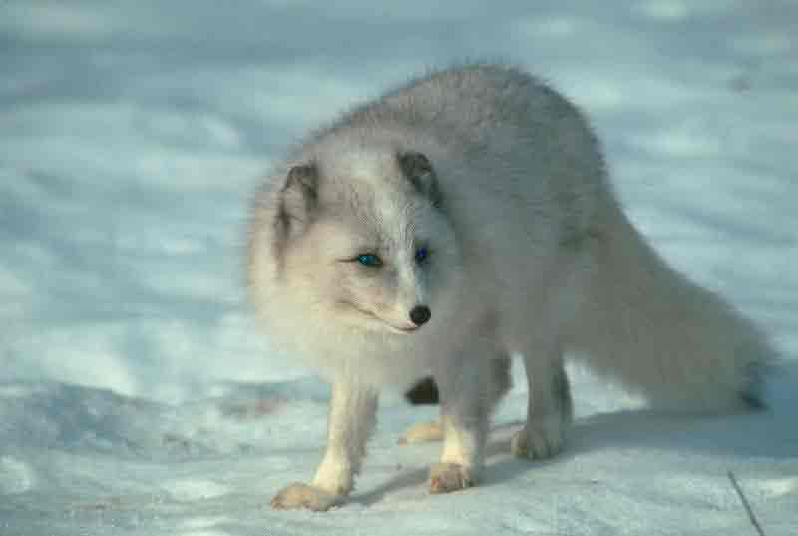
Медновский голубой песец
1.Длина туловища от 50 до 75 см.
Вес от 2,5 до 3,5 кг.
2.Продолжительность жизни 11 лет.
3.В потомстве 3-5 щенков.
Мать находится с ними неотлучно в норе две недели и кормит их молоком.
В возрасте 3 недель малыши покидают нору в первый раз и наслаждаются солнышком, запахами и звуками природы.
4.Питаются в основном грызунами (лемминги), морскими птицами и их птенцами. Разоряют птичьи кладки, поедая яйца. Подпитывают организм «витаминами» - ягоды и растения. Не брезгуют падалью, лакомятся рыбой и другими дарами моря.
URL-изображения
Ссылка на ментальную карту
“Кактусы”-Новокузнецк

Slide 23
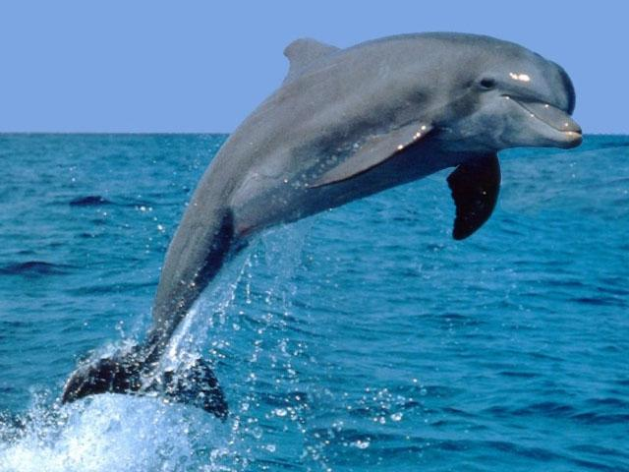
Черноморская афалина
Изображение животного
Афалина – самый крупный вид из семейства дельфинов, может достигать 3-3,5 метров в длину. Вес до 300 кг, самцы несколько крупнее самок. Голова крупная, около 60 см, лоб высокий и покатый, глаза небольшие, нос умеренно вытянут вперед, есть маленькие, но крепкие и острые зубы.Беременная самка вынашивает детеныша в течение 12 месяцев, к концу беременности она становится очень неуклюжей и медлительной.
URL-изображения
“Созвездие-Новокузнецк”
Ссылка на ментальную карту

Slide 24
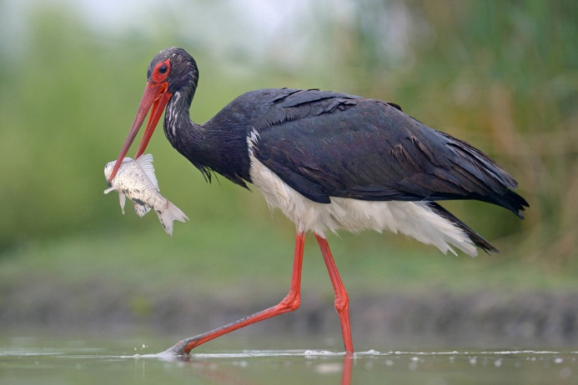
Чёрный аист
Изображение животного
Черный аист весит около 3 кг, длина крыльев — около 54 см, размах около 2-х метров, длина туловища около 1 м. Гнездится один раз в году на высоте 10—20 м в кроне деревьев или в горах на высоте около 2 километров над уровнем моря. В кладке, которую насиживают оба родителя, насчитывается от 4 до 7 яиц. Размеры яиц – 6 см на 4 см.
Насиживание длится около 30 дней. Примерно 10 дней птенцы чёрного аиста только лежат в гнезде. В возрасте 35—40 дней встают на ноги. Всего в гнезде птенцы сидят 55—65 дней.
Родители кормят птенцов около 4—5 раз в сутки, отрыгивая пищу. Был известный случай, когда в Беловежской Пуще, аист принес своим птенцам в гнездо сразу 48 лягушек. Птицы доживают до 18 лет, рекорд в неволе - 31 год.
URL-изображения
Ссылка на ментальную карту
“ЮИшки”, ст.Казанская РО
Ребятам

Slide 25
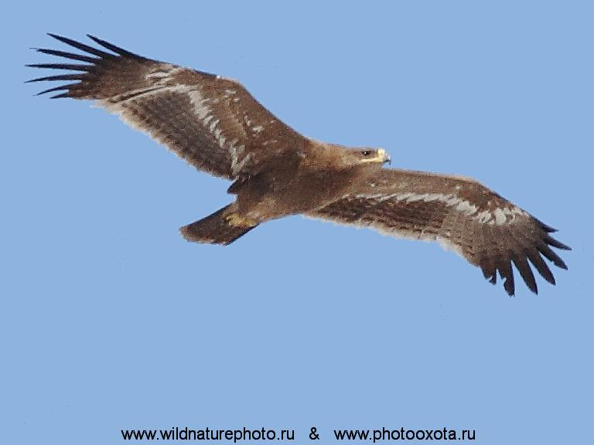
СТЕПНОЙ ОРЁЛ
Продолжительность жизни: 30-0 лет
Длина тела: 65-89см
Вес: 2,3- 4,9 кг.
Скорость полёта: 190-240 км/ч
Пикирует со скоростью: 320 км/ч
Высота полёта: более 700 км/ч
Размах крыльев: 175-260 см
Длина крыла: 51—65 см
Самка сносит всего 2 белых яйца с бурыми точками.
Гнездовой период длится 2 месяца.
URL-изображения
“Радуга 58”, г. Новоуральск
Ссылка на карту

Slide 26
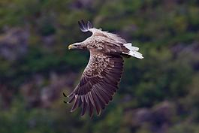
Белохвостый орлан
Изображение
Длина тела орлана-белохвоста составляет от 70 до 90 см, масса — от 4 до 7 кг, размах крыльев — от 200 до 230 см.
Размножение - количество яиц - до 6, обычно 3 или 4
Насиживание - 34-36 дней
Период вскармливания - 46-53 дня
Орлан- белохвост
фото
“Добрята”, Новокузнецк
URL-изображения
Ссылка на ментальную карту

Slide 27
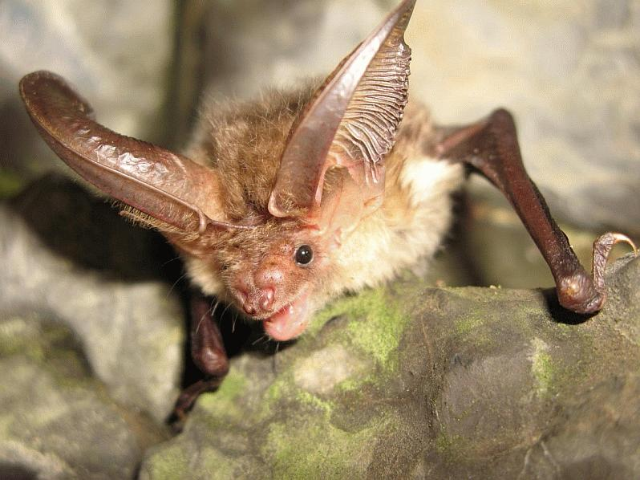
Бурый ушан
Размеры:
Масса 5-11 г,
длина тела 42-55 мм,
длина хвоста 37-55 мм,
длина предплечья 35-43 мм, размах крыльев 24-28 см.
Продолжительность жизни:
Живёт 5-10 лет
Млекопитающее
Рождается 1 детёныш.
Становится самостоятельным через 6 месяцев.
.https://goo.gl/10PnaQ
URL-изображения
“Юнги Новоуральск”
Ссылка на ментальную карту

Slide 28
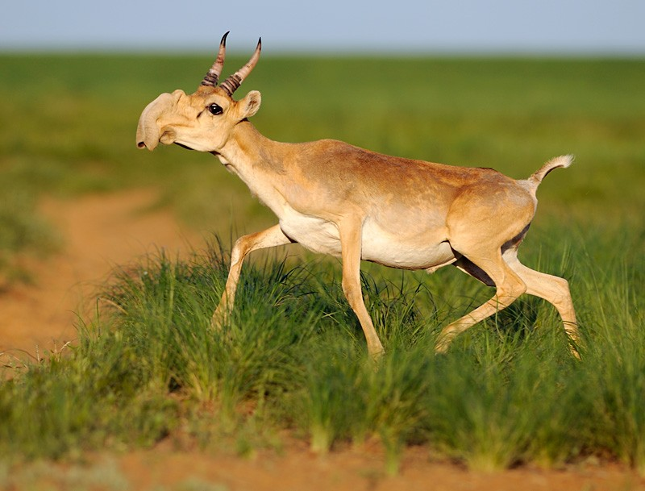
САЙГАК
Длина тела 110-146 см, хвоста 8-12 см, высота в холке 60-79 см.
Масса 23-40 кг.
Рога по длине достигают 30 см.
Самки приносят по 1-2 детёныша.
Развивают скорость до 80 километров в час.
goo.gl/vmYooV
“Звёздочки”, г. Новоуральск
goo.gl/8gz17J

Slide 29
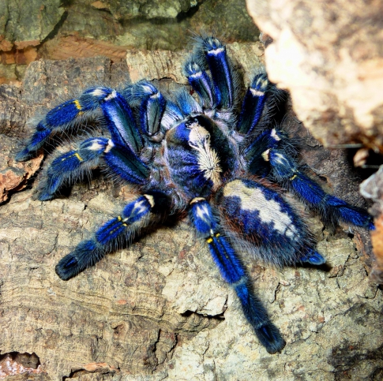
паук- птицеед
Информация о животном
URL-изображения
“Ракета Новоуральск”
Ссылка на ментальную карту

Slide 30
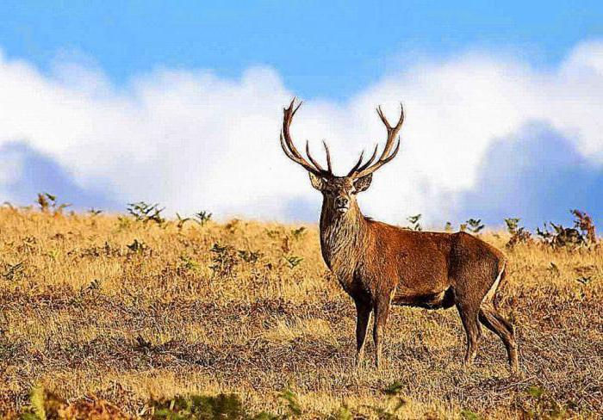
Марал
Изображение животного
Информация о животном
Марал - животное Алтая, одно из самых удивительных созданий природы. Кровь этого великолепного представителя копытных издавна использовалась человеком для лечения. Его уникальные свойства не повторяются больше ни в одном живом существе, за что и ценятся во всем мире. Марал - животное, которое является не просто действующим лицом различных мифов и преданий Алтая, но и предметом торговли. - Читайте подробнее на FB.ru: http://fb.ru/article/233474/maral---jivotnoe-iz-semeystva-olenevyih-opisanie-marala#image1146182
URL-изображения
“ Непоседы-112”
Ссылка на ментальную карту

Slide 31
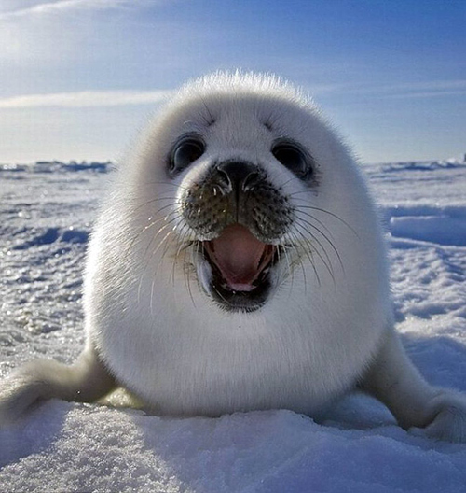
Байкальская нерпа
Изображение животного
Байка́льская не́рпа, или байкальский тюлень^{[3]} (лат. Pusa sibirica) — один из трёх пресноводных видов тюленя в мире, эндемик озера Байкал, реликт третичной фауны^{[4][5]}.
Средняя длина тела взрослой нерпы — 165 см (от конца носа до конца задних ластов). Вес от 50 до 130 кг, самки по массе больше самцов^{[4]}. Линейный рост заканчивается к 17—19 годам, а весовой продолжается ещё в течение ряда лет и возможен до конца жизни. Живут нерпы до 55 лет.
В спокойной обстановке скорость движения под водой не превосходит 7—8 км/ч^{[4]}. С большей скоростью она плавает, когда уходит от опасности. По твёрдой поверхности нерпа передвигается достаточно медленно, перебирая ластами и хвостом. В случае опасности переходит к скачка́м. К 3—4 году жизни нерпы становятся половозрелыми, потомство приносит в возрасте 4—7 лет. Детёнышей нерпы рождают в специально подготовленном снежном логове, обычно одного, редко двух, в феврале-марте. Вес новорождённого — до 4 кг.
Источник
Источник изображения
Ментальная карта
“ Солнечные зайчики - ПОЧЕМУЧКИ!”

